Slide 1
Visite virtuelle de l’ENSICAEN
Projet 2A – 2013/2014 Bruyère Julien – Matteucci Victor

Slide 2
Objectifs et contraintes
Le client
L’ENSICAEN ( Mr. Mahier )
Besoins du client
Visite virtuelle interactive de l’ENSICAEN
Objectifs
Produire des prototypes
Tendre vers première version finale
Contraintes développement
Logiciels gratuits
Utilisation Unity3D
Ré exploitable
Temps ( 5 mois )
Contraintes rendu
Ergonomique
Beau – réaliste
Portable ( PC et Web)

Slide 3
Tâches à mener
Mettre en place un environnement de travail Recherche des logiciels et définition de la structure
Modélisation de l'intérieur du bâtiment RDC, 1er étage, 2e étage, 3e étage, 4e étage
Modélisation de l'extérieur du bâtiment Façade et aspect extérieur, environnement proche
Modélisation des objets Salle de classe type, entrée, espaces de vie étudiante,
salles particulières
Scripter les interactions Animations, mini-jeux in game, modes démo et quête, IA
des PNJ

Slide 4
Organisation du projet
Inspiré des méthodes agiles
Réunion hebdomadaire
Suivi client fort
Compte rendu à l’issu de chaque réunion

Slide 5
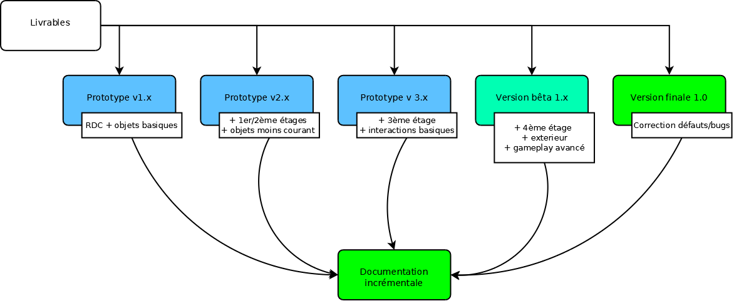
Planning prévisionnel et livrables logiciels
6 décembre
Salon de l’étudiant
Janvier; Février; Mars
Une version du logiciel par étage v2-3
Avril
02/04 - Version Bêta
Prototype V1
15/04 – Version stable
Phase d’analyse
Cahier des Charges
Déploiement des outils

Slide 6
Ressources Humaines et budget
Ressources Humaines
Intervenant | Compétence | Niveau | Nov | Dec | Jan | Fev | Mar | Avr | Total
Mahier Julien |  |  | 4 | 4 | 4 | 4 | 4 | 4 | 24
Bruyère Julien | Programmation | Etudiant ingénieur | 24 | 18 | 16 | 24 | 30 | 10 | 122
Matteucci Victor | Modélisation 3D | Etudiant ingénieur | 30 | 24 | 21 | 30 | 22 | 10 | 137
Total |  |  | 58 | 46 | 41 | 58 | 56 | 24 | 283
Unité de temps : heure
Budget
Utilisation logiciels gratuits
Logiciel payant
Sketch-up : 50€ / licence

Slide 7
Analyse des risques du projet
Risque | Solutions envisagées | Coût
Incompatibilités de formats | Incompatibilités de formats Recherche de logiciels compatibles, installation de plugins | Faible
Réunion avec le client impossible | Poursuite du projet suivant le GANTT | Faible
Délai insuffisant avant une échéance | Présentation du prototype, modélisation d'un environnement de démonstration simplifié | Moyen
Problèmes graphiques (bugs, affichage de textures) | Modification des modèles problématiques, favorisée par développement modulaire | Moyen
Panne PC | Sauvegardes régulières sur supports externes, partage de fichiers | Moyen

Slide 8
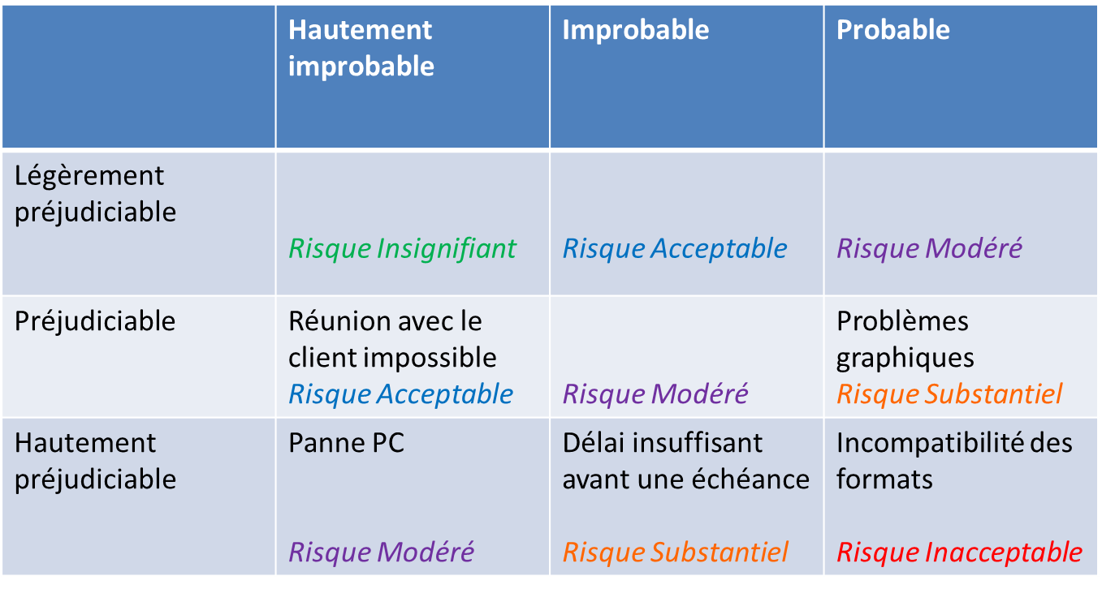
Matrice des risques

Slide 9
Résultats à T+5 semaines
Visite virtuelle de l’ENSICAEN

Slide 10
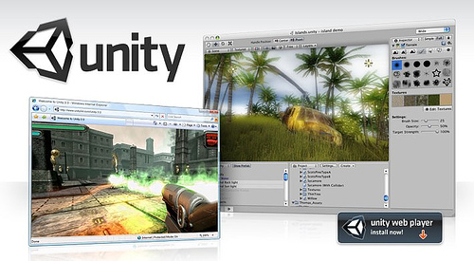
Cahier des charges et Choix des solutions
CDC Livré
Logiciels utilisés
Unity ( moteur jeu )
Maya ( modélisation 3D )
Sketch-up ( bâtiment )
Gimp ( textures )
Ressources
Plan du bâtiment
Textures photo réalistes
Script langage C# ( C sharp )

Slide 11
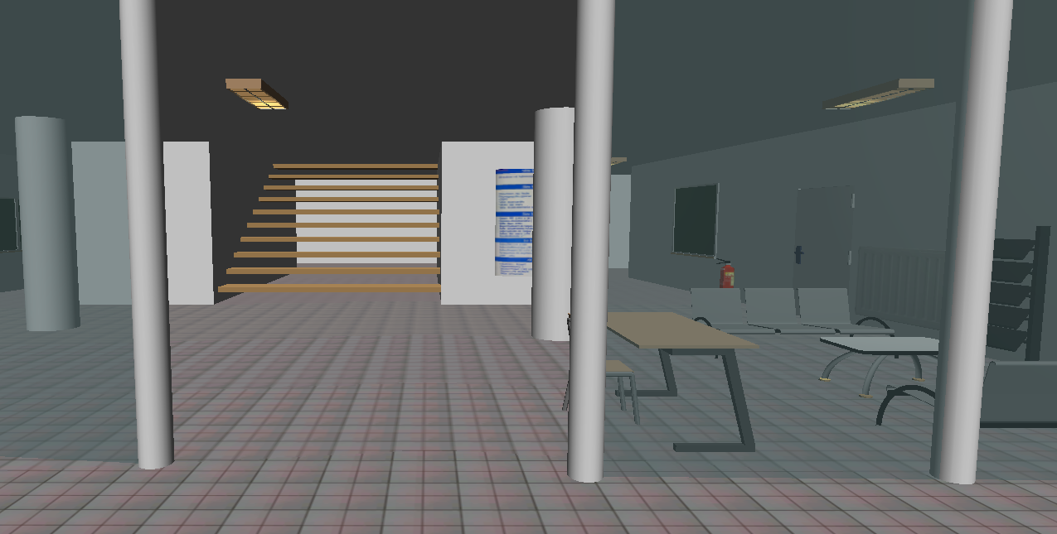
Salon de l’étudiant
Prototype Livré et fonctionnel
Rez de chaussé Bâtiment A
+ Objets simples
+ 1 salle de cours

Slide 12
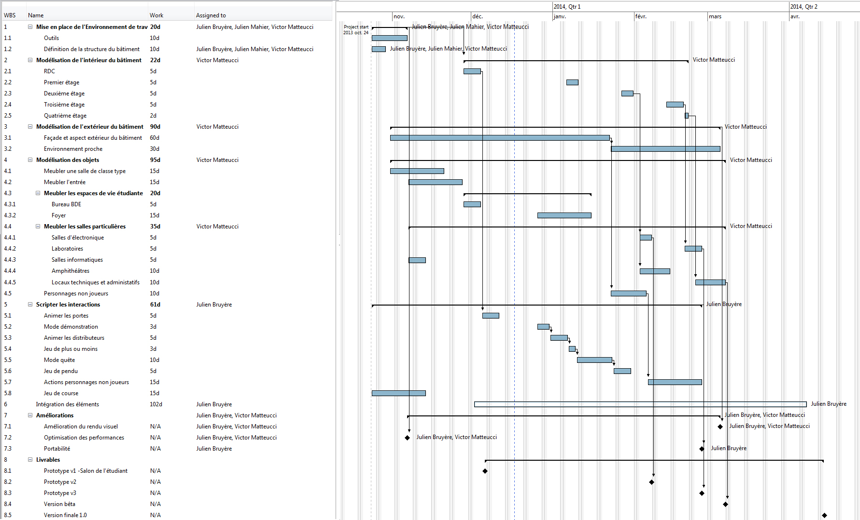
Planning 1/2 – Schéma GANTT

Slide 13
Planning 2/2 – Schéma GANTT

Slide 14
Merci de votre attention
UNE DEMO ???

